Slide 1
实验三 关系挖掘实验
必做：
1.实验内容
编程实现Apriori算法，要求使用给定的数据文件进行实验，获得频繁项集以及关联规则。
2.实验要求
以Groceries.csv作为输入文件
输出1~3阶频繁项集与关联规则，各个频繁项的支持度，各个规则的置信度，各阶频繁项集的数量以及关联规则的总数
固定参数以方便检查，频繁项集的最小支持度为0.005，关联规则的最小置信度为0.5

Slide 2
加分项：
1.实验内容
在Apriori算法的基础上，要求使用pcy或pcy的几种变式multiHash、multiStage等算法对二阶频繁项集的计算阶段进行优化。
2.实验要求
以Groceries.csv作为输入文件
输出1~4阶频繁项集与关联规则，各个频繁项的支持度，各个规则
的置信度，各阶频繁项集的数量以及关联规则的总数
输出pcy或pcy变式算法中的vector的值，以bit位的形式输出
参数不变，频繁项集的最小支持度为0.005，关联规则的最小置信度为0.5

Slide 3
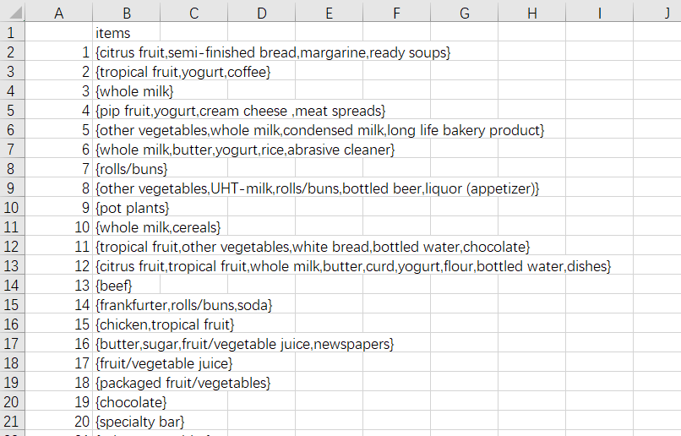
数据集介绍
Notes:
Groceries数据集是某个杂货店一个月真实的交易记录，本次实验需要基于这份数据集进行物品的关联分析。

Slide 4
构造频繁项集
由L1构造出C2，
构造方法有很多，
比如两个频繁一项进行连接得到一个候选频繁二项
由L2构造C3，
比如将两个频繁二项连接得到一个候选频繁三项，
比如{a , b} and {a, c} => {a , b , c}
候选频繁一项集
Filter
Construct
Filter
Construct
C₁
L₁
C₂
L₂
C₃
计算C1中项的频数，
过滤掉小于最小支持度的项，
得到频繁一项集L1
计算C2中项的频数，
过滤得到频繁二项集L2
注意，由$L_{k}$构造出$C_{k+1}$的方法有很多，其目的只是减小后续筛选阶段的工作量。但必须保证$L_{k+1}$是$C_{k+1}$的子集。

Slide 5
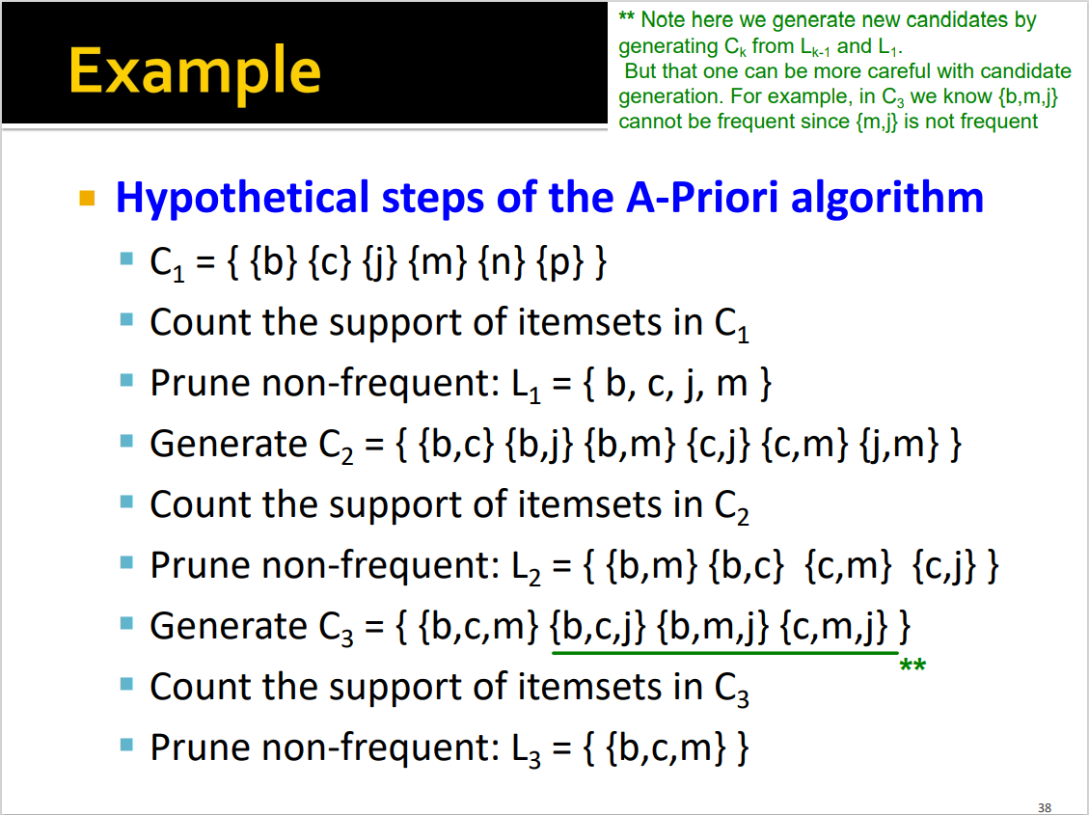
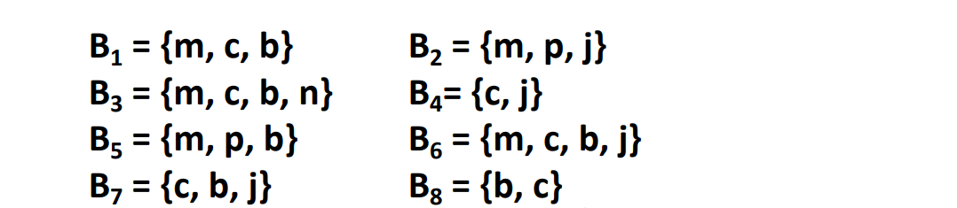
构造频繁项集
Notes:
更详细的信息请参考第3章-关联关系与频繁项集挖掘.pdf

Slide 6
由频繁项集产生关联规则
对于 I 的每个子集 A, 其中 I 是频繁项集，生成一个规则 A → I \ A
因为 I 是频繁的, 所以A 也是频繁的
一个规则的置信度计算公式：
confidence(A→ I \ A ) = support( I ) / support(A)
筛选出所有置信度大于最小置信度的规则

Slide 7
加分项：PCY或PCY等变式
PCY等算法的思想是利用第一轮遍历计算频繁一项集的同时计算出能用于第二轮减小候选集的大小的bit vector。

Slide 8
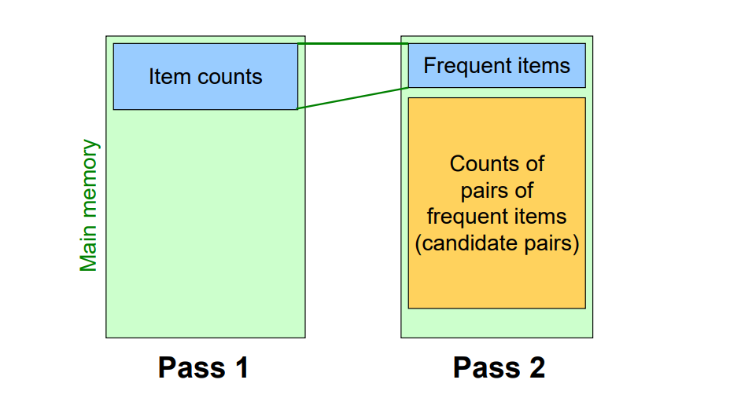
A-Priori算法的缺陷
Pass 1的内存利用率低
Notes:
A-Priori算法有一个缺陷，就是在第一次遍历的时候，只对C1的项数量进行了总计，这部分占用的内存是比较少的，那么其它内存就白白地浪费了，第一次遍历的内存利用率很低，而第二次遍历因为需要对计算C2的项的数量进行统计，因此第二次的内存是瓶颈。

Slide 9
PCY第一轮
FOR (each basket) :
FOR (each item in the basket) :
add 1 to item’s count;
FOR (each pair of items) :
hash the pair to a bucket;
add 1 to the count for that bucket;
New in PCY
如果一个桶中的计数小于最小支持度，那么映射到这个桶的二阶项必然是非频繁的。将这点用于二阶频繁候选集C2的生成中，减小C2的大小。
进一步优化，例如有3个桶，第2个桶的计数大于最小支持度，那么用bit vector来表示就是< 0 , 1 , 0 >，进一步减少了内存使用率。
Notes:
PCY在第一次遍历做了一下优化：在第一次遍历时，同时维护一个hashtable，将两两的组合映射到一个桶中，并对这个桶的计数增加1.

Slide 10
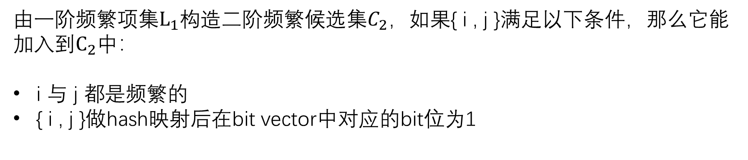
第二轮
由一阶频繁项集$L_{1}$构造二阶频繁候选集$C_{2}$，如果{ i , j }满足以下条件，那么它能加入到$C_{2}$中：
i 与 j 都是频繁的
{ i , j }做hash映射后在bit vector中对应的bit位为1

Slide 11
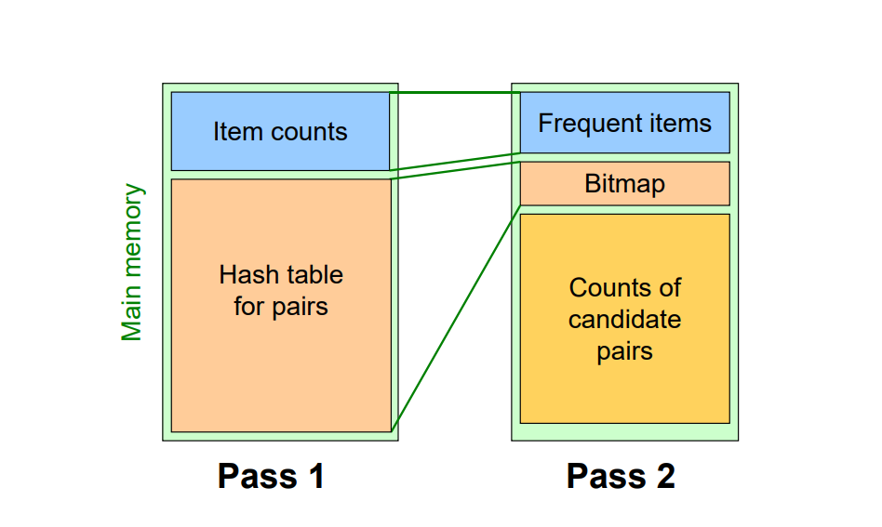
PCY的内存利用情况
有BitMap做筛选，候选集的大小要比优化前的要小
Notes:
由于在第一次遍历的时候生成了hashtable或bit vector，因此可以这些来对C2进行进一步的筛选，降低C2的大小，间接地降低了第二次遍历的内存使用率

Slide 12
PCY等变式multiHash、multiStage等
基本思想与PCY相同，可以参考第3章-关联关系与频繁项集挖掘.pdf，上面有详细的解释。
加分项只需实现PCY或PCY变式算法中的其中一种即可。

Slide 13
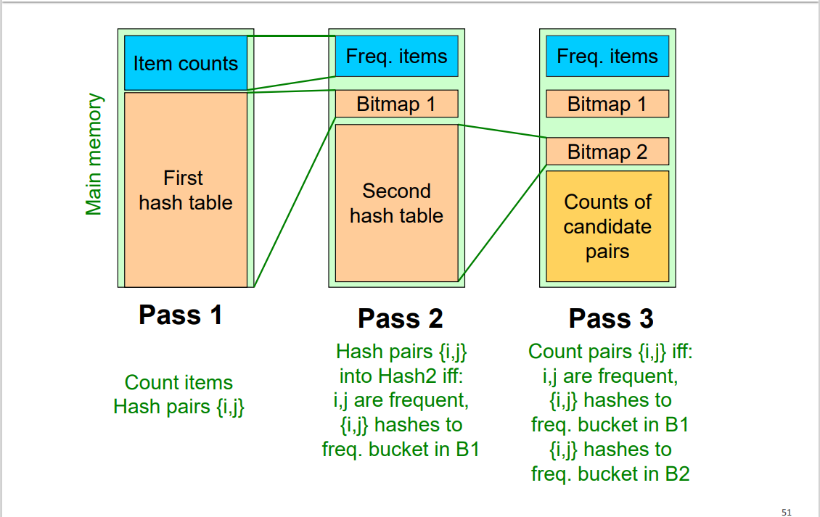
Multistage
Notes:
Pass 1和PCY一样，得到bitmap1。Pass 2中，维护第二个hash table，对于{i, j}，如果i和j是频繁的，并且{i, j}在bitmap1中对应的bit位为1的话，那么{i, j}就计入第二个hash table的计数，最后得到bitmap2。在Pass 3中，结合bitmap1和bitmap2以及本身是否是频繁的三种条件对项集进行过滤，得到候选频繁项集。

Slide 14
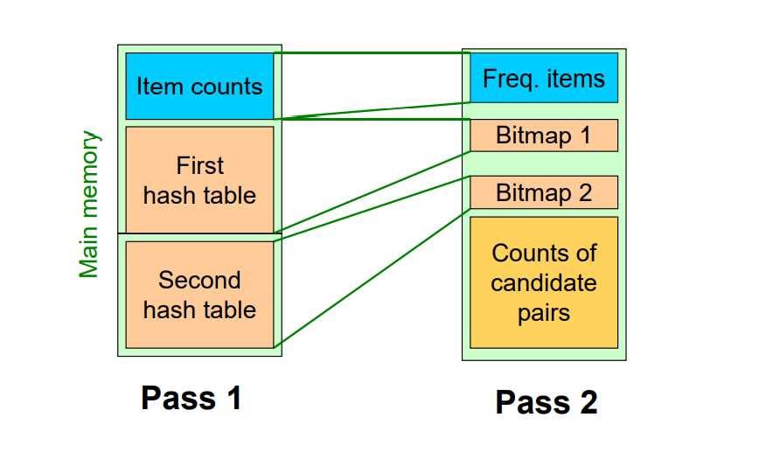
Multihash
Notes:
两个table相互独立，hash算法不同，都是在Pass 1中维护的。

